Slide 1
成果物 -はじめに-
企業や大学では，Linuxサーバが構築，運用されている．
導入後は，適切な監視が行われているとは言えない
障害発生時には，場当たり的な延命を行っている
コンテナを用いて監視，集計，分析を行う
ツールの作成

Slide 2

成果物 -仕組み-
Dockerを使ってLinuxサーバ監視
クライアントでマシン情報を取得 (C++)
サーバにHTTPで投げる (C++)
データベース(MySQL)に格納 (Perl)
Web上でグラフ化 (Perl)
HTTP
API
DB
Web
クライアント

Slide 3

成果物 -Wrapper-
Perlによる，MySQLにアクセスするWrapper
従来
データベースに接続
SQL入力
クエリ生成
1行ずつ取得
データを使用
これ
データベースに接続
SQL入力
配列 or ハッシュでデータを取得
データを使用

Slide 4
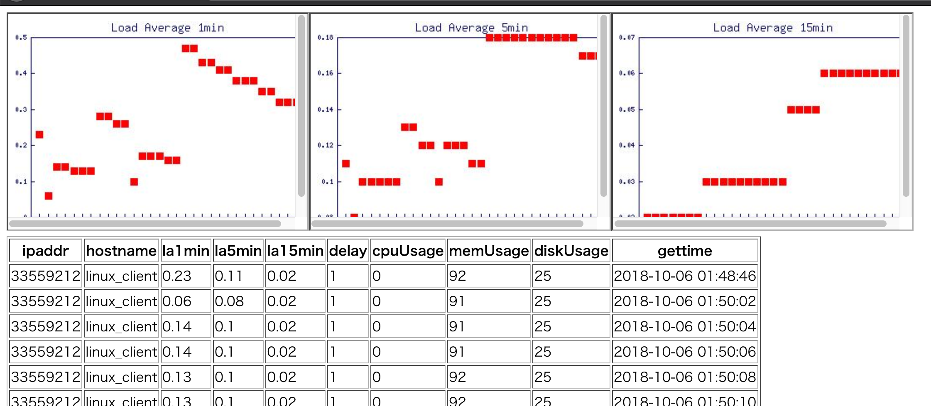
成果物 -実行結果-

Slide 5

成果物 -今後の課題-
コンテナの情報はどこまで使い物になるのか
通信に関する信頼性，安全性
分析面での機能拡張
https://github.com/Hukanzen/Linux-Monitor

